Slide 1


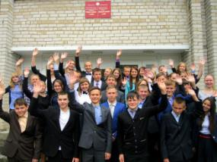
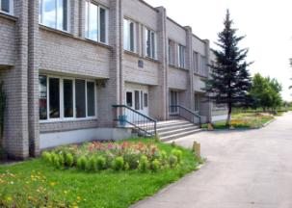
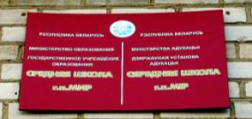
Государственное учреждение образования
“Средняя школа г.п.Мир”
Историко-краеведческий музей
ШКОЛА…
ВЗГЛЯД ЧЕРЕЗ ГОДЫ
Виртуальное путешествие по страницам
истории нашей школы
Мир 2015

Slide 2

История школы в нашем посёлке началась в далёком 1848 году с открытия первого одноклассного народного училища. Оно разместилось в нанимаемом помещении. И только через 33 долгих года, в 1881-м было построено собственное здание…

Slide 3
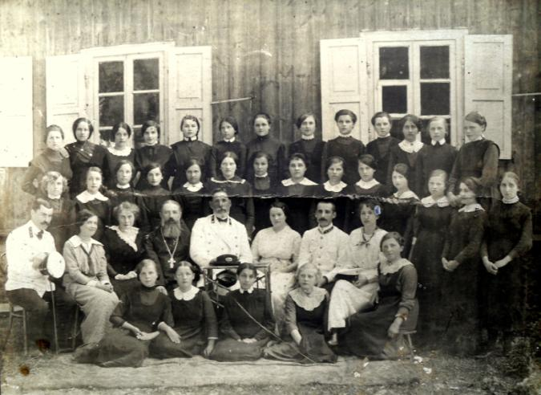
Самым первым фотоснимком, посвящённым истории развития образования в местечке Мир, считается это фото:
Выпуск женского народного училища, 1901 год.

Slide 4
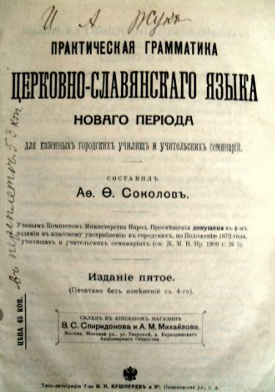
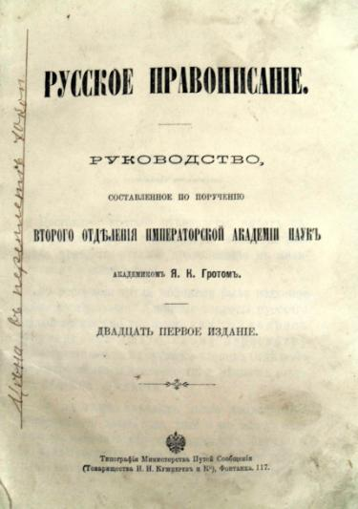
Учебники, по которым изучали русскую словесность
в начале прошлого столетия.

Slide 5
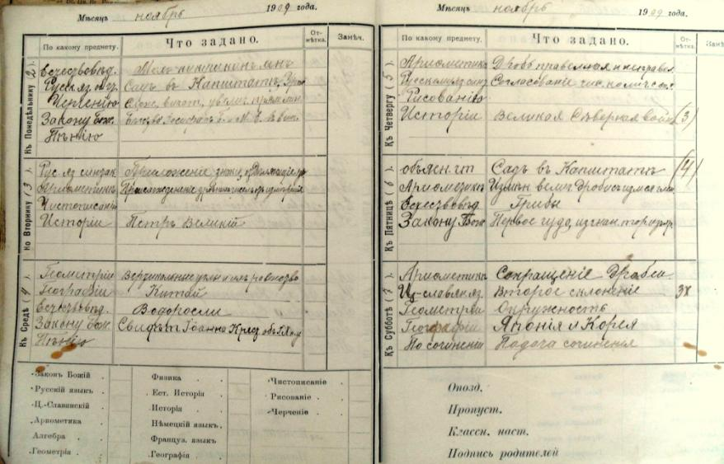
Дневние ученика образца 1909 года. Сильно отличается?

Slide 6
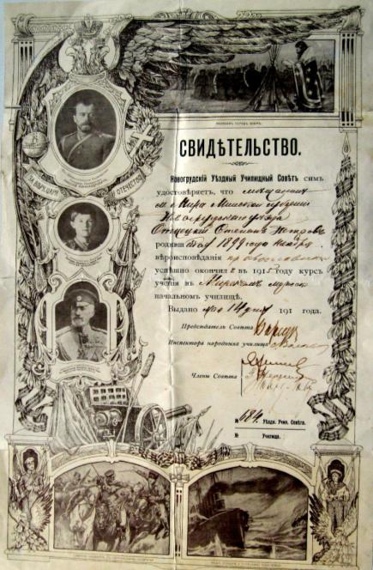
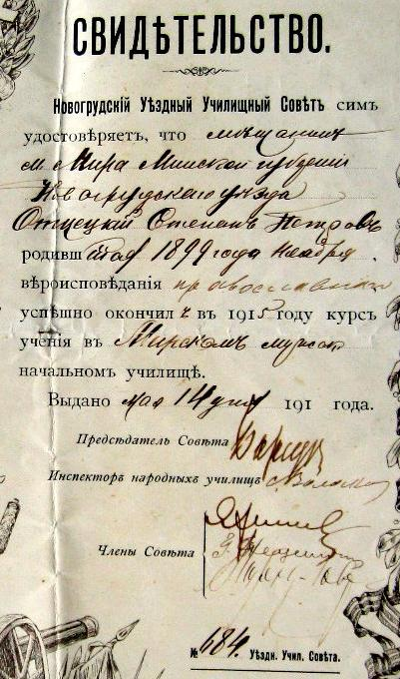

Slide 7
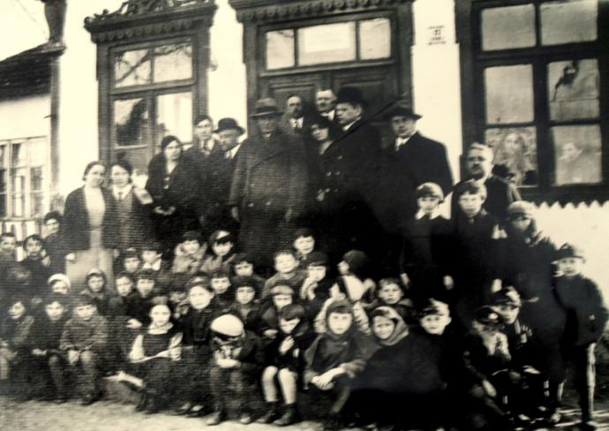
С 1921 года, после включения территории Западной Белоруссии в состав Польши, вместо высшего начального училища и двух народных училищ польские власти оставили одну семилетнюю школу с обучением на польском языке по упрощённой программе обучения. Школа размещалась напротив польской управы (ныне – здание ГДК) в деревянном домике (не сохранился). Школа имела телефон.

Slide 8
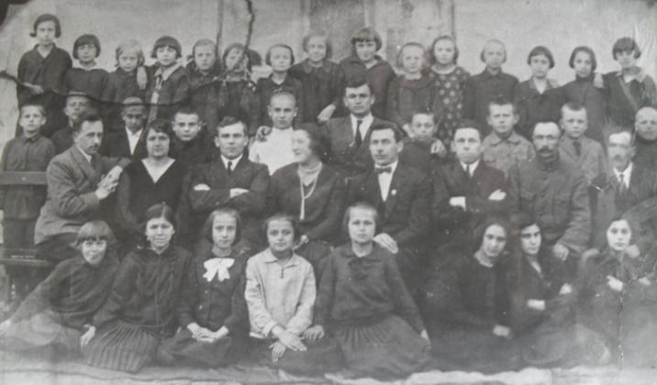
1926/1927 учебный год. 3-й класс.в первом ряду: 1-Волохянская,2-Трушинская, 3- Кремплевская, 7-Бучинская, 8-Стома, 9- Сандеровна, 10 –Вильчицкая, 11-Некраш,12- Демидович, 13 – Спальтерувна, 14 – Шкайдерувна, 15- Комплаковна;
Во втором ряду: 1- Стротько, 3 – Перник, 4- Искольский, 6 – Кремплевский – дирекор школы, 8 – Стома, 9 – Гзерук, 10 – Фурс;
В третьем ряду: 1- Венслав, 2- Хойновская – учитель математики, 6- Заборовский – учитель истории;
В четвёртом ряду: 1- Меглюевич, 2- Корицкая, 3- Синькевич, 4 – Ермолович,5 – Шейма, 6 –Ботуревич, 7- Сындерувна, 8 - Гульевская

Slide 9
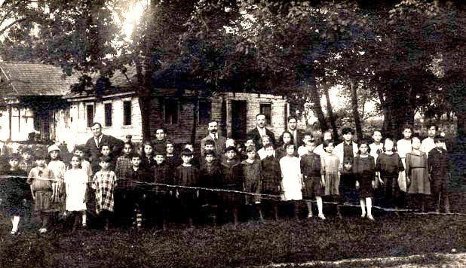
Школьники Мирской школы
1926-1927гг.

Slide 10
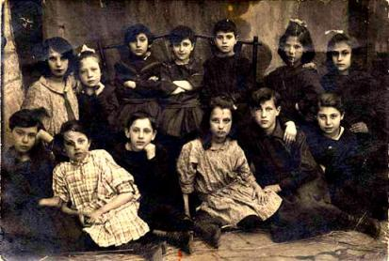
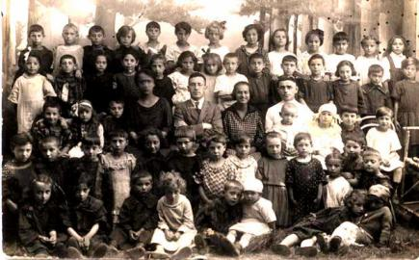
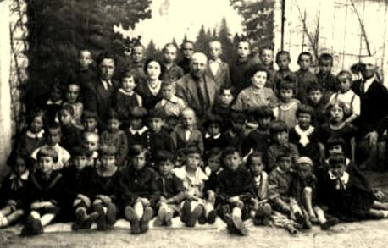
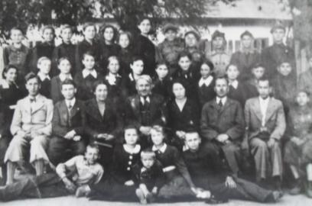
Ученики Мирской школы. 1927 – 1937гг.

Slide 11
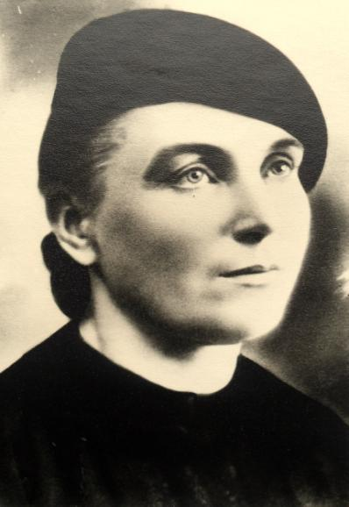
АННА ИВАНОВНА
СТАШЕВСКАЯ
Директор
Мирской
белорусской
школы
1940 – 1941 гг.
Расстреляна фашистскими захватчиками
28 июня 1941 года

Slide 12
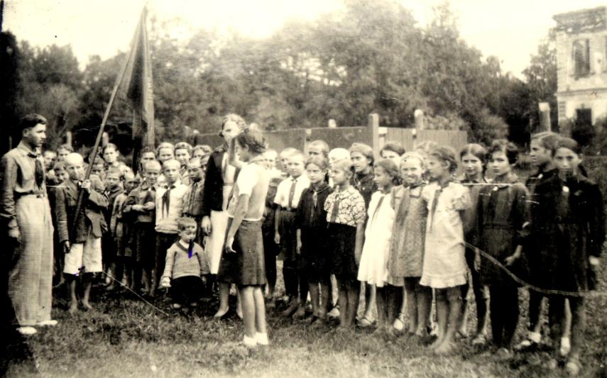
Пионерский сбор. 1940 год.

Slide 13
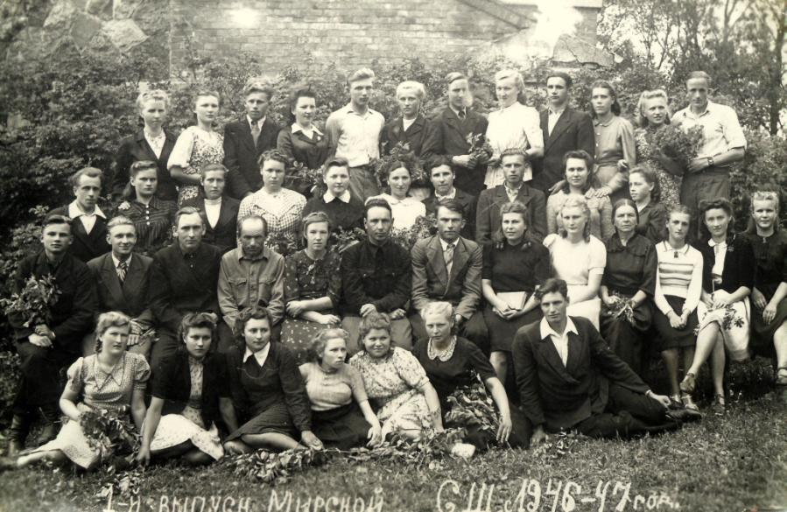
Первый послевоенный выпуск.

Slide 14
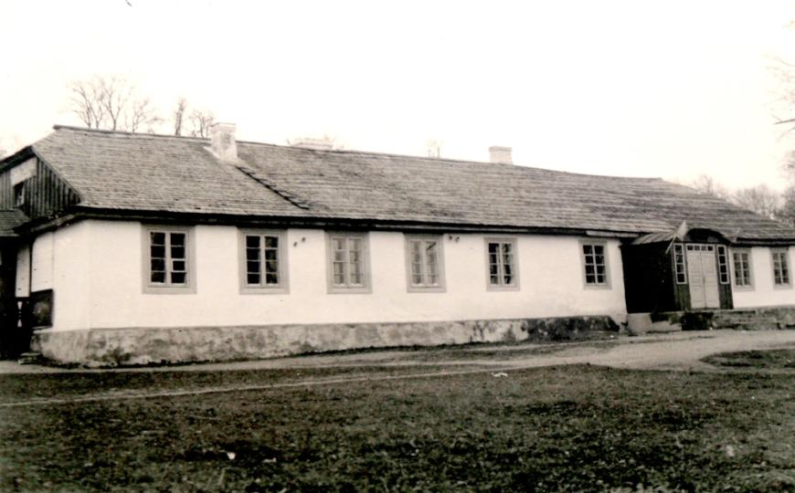
Здание Мирской русской средней школы (не сохранилось).

Slide 15
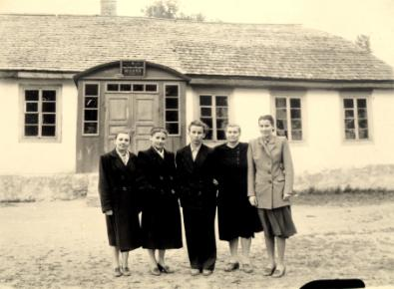
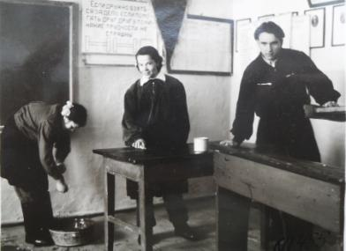
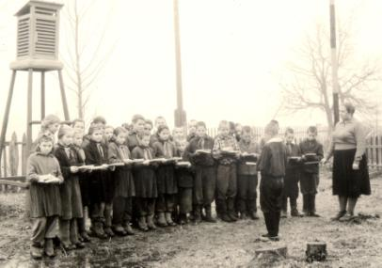
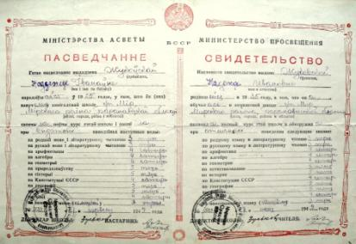
Школьные будни 1950-х годов.

Slide 16
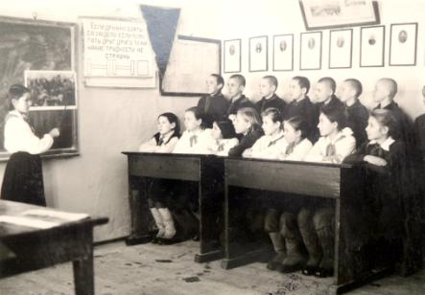
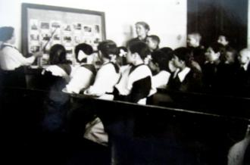
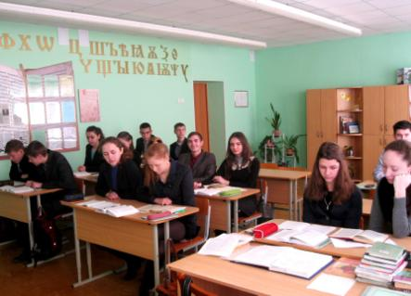
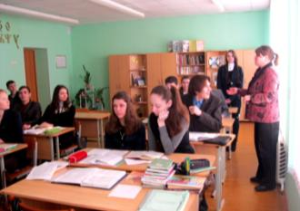
Урок в кабинете русского языка и литературы.
1950-е годы и 2015 год.

Slide 17
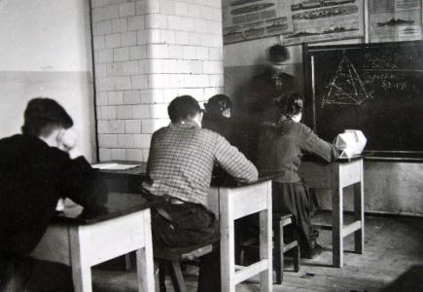
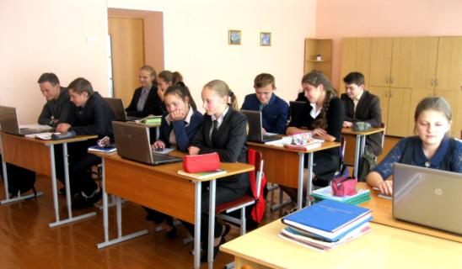
Урок в кабинете математики.
1950-е годы и 2015 год.

Slide 18
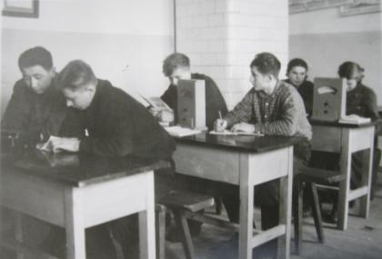
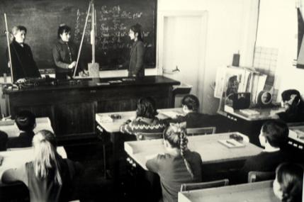
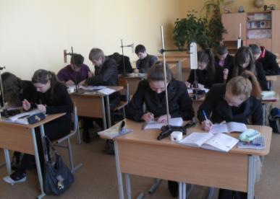
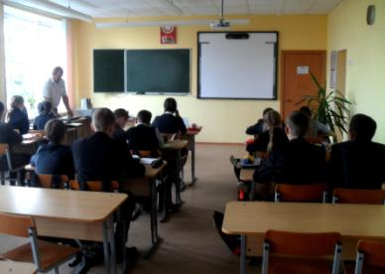
Урок в кабинете физики.
1950-е годы
1970-е годы
2015 год

Slide 19
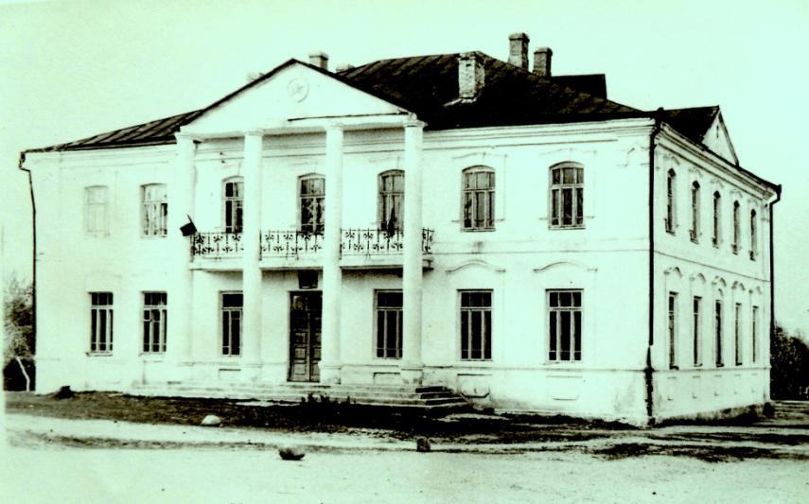
Здание Мирской белорусской школы.
В настоящее время - гостиничный комплекс.

Slide 20
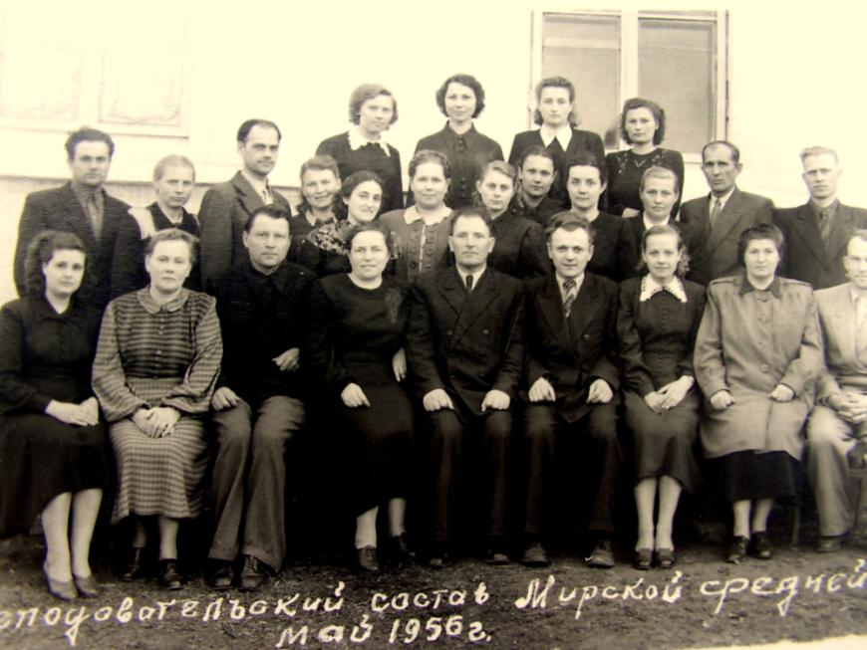

Slide 21
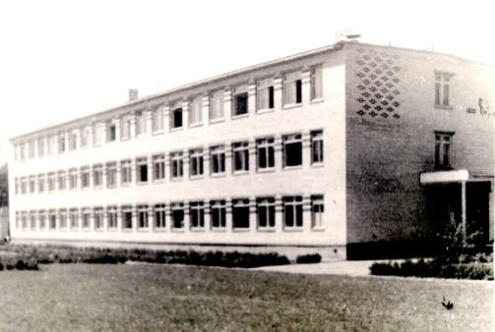
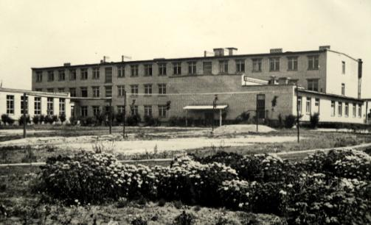
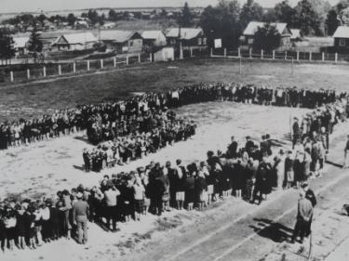
В 1964 году построено новое здание школы с интернатом на 90 мест.
Обе школы реорганизованы в одну – Мирскую среднюю школу.

Slide 22
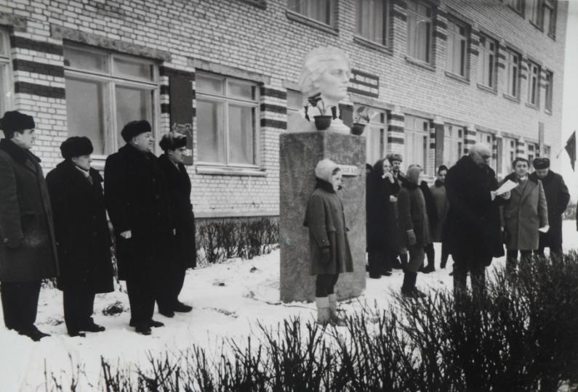
Март 1969 года. Школе присвоено имя
Анны Ивановны Сташевской.

Slide 23
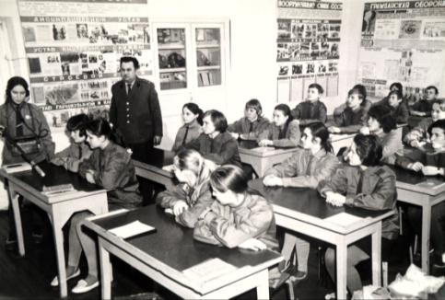
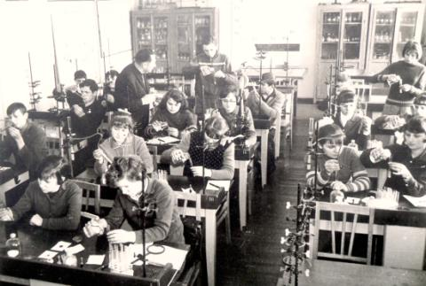
Урок начальной военной подготовки.
Бежко В.И.
1960 - 1970-е годы
Урок химии.
Страхоцкий И.И.

Slide 24
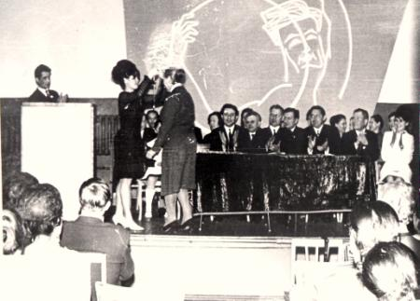
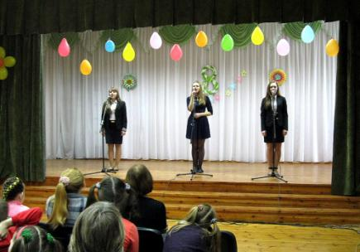
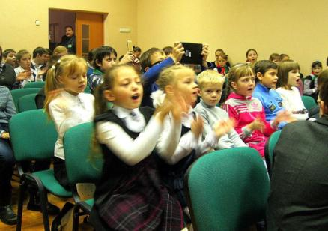
Актовый зал
в день празднования 20-летия первого послевоенного выпуска (1967 год)
и в наши дни

Slide 25
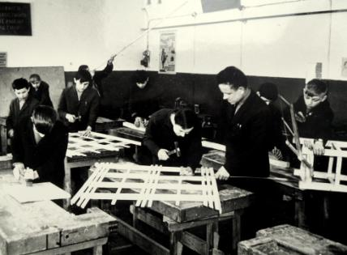
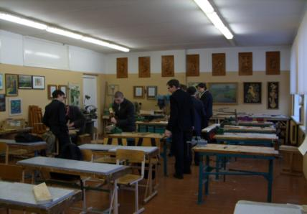
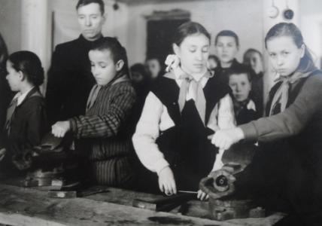
Учебные мастерские
1960-1970-х годов
и современный вид

Slide 26
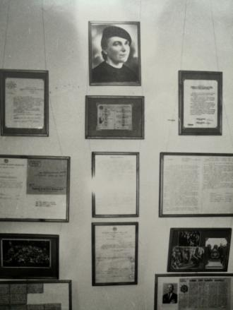
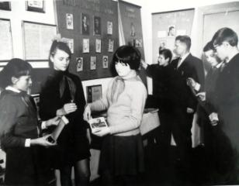


1964 год.
Так начинался школьный музей.

Slide 27




1990-е годы
2015 год

Slide 28



С 1985 года
школа разместилась в новом здании, построенном по типовому проекту.

